Slide 1

TRƯỜNG TIỂU HỌC ÁI MỘ A
TOÁN:LUYỆN TẬP
TRANG 131
TOÁN LỚP 4

Slide 2


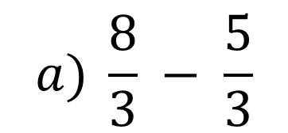
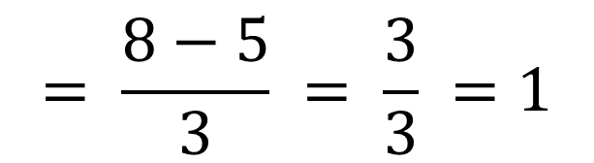
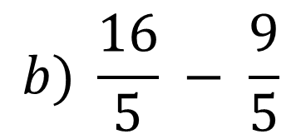
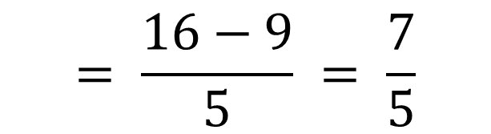

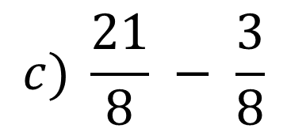
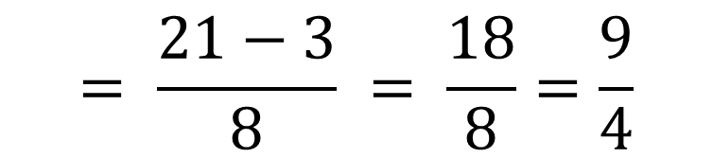
Toán
Luyện tập
Bài 1. Tính:

Slide 3
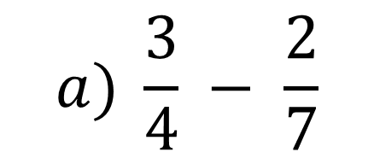
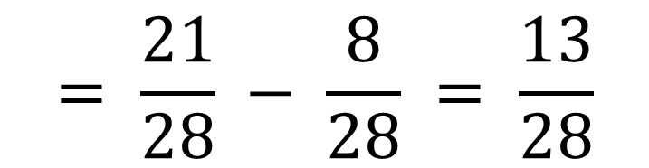
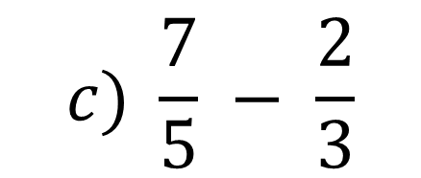
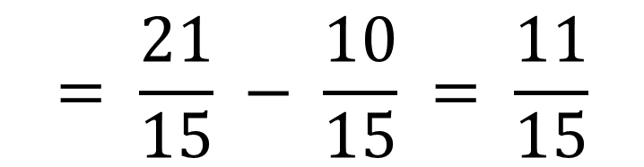
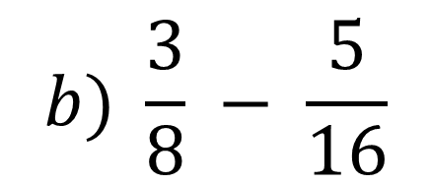
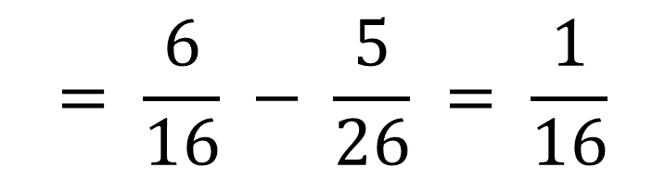
Toán
Luyện tập
Bài 2. Tính:

Slide 4

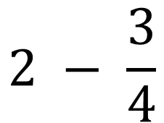
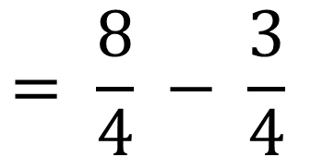
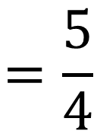

Bài 3. Tính (theo mẫu):
Mẫu:

Slide 5

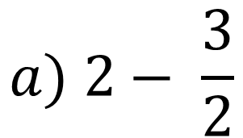
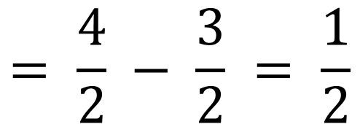
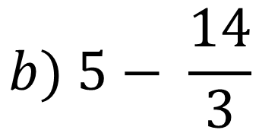
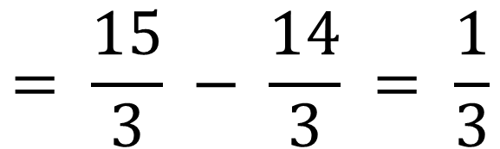
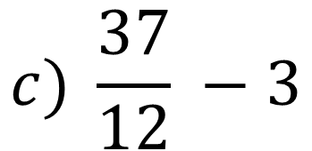
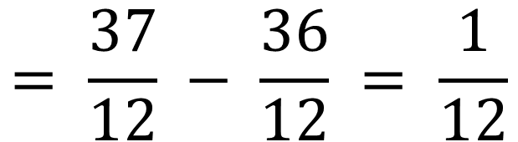
Bài 3. Tính (theo mẫu):

Slide 6
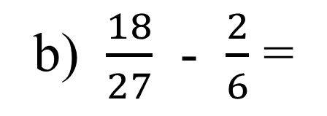
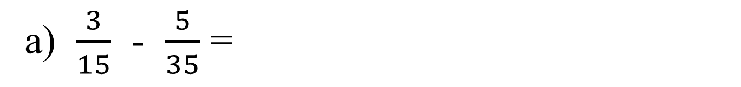
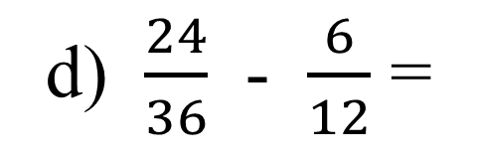
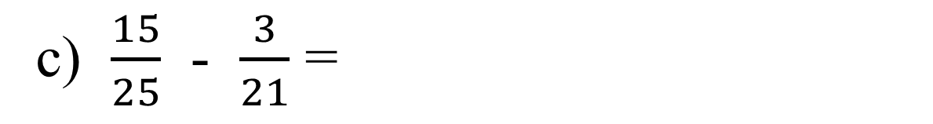
Bài 4. Rút gọn rồi tính:
a) $\frac{3}{15}$-$\frac{5}{35}$=
b) $\frac{18}{27}$-$\frac{2}{6}$=
c) $\frac{15}{25}$-$\frac{3}{21}$=
d) $\frac{24}{36}$-$\frac{6}{12}$=

Slide 7
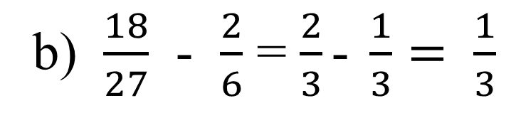
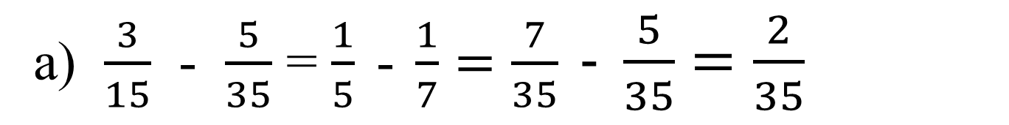
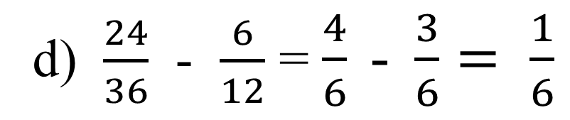
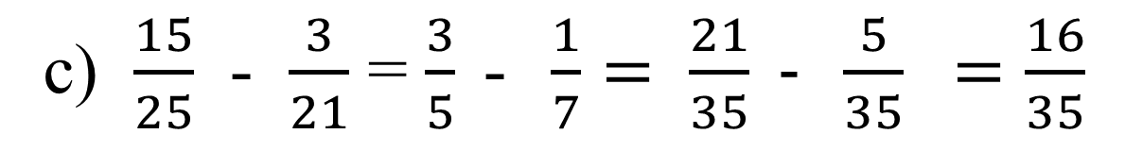
Bài 4. Rút gọn rồi tính:
a) $\frac{3}{15}$-$\frac{5}{35}$= $\frac{1}{5} \text{−} \frac{1}{7}=\frac{7}{35} \text{−} \frac{5}{35}=\frac{2}{35}$
b) $\frac{18}{27}$-$\frac{2}{6}$= $\frac{2}{3}\text{−} \frac{1}{3}= \frac{1}{3}$
c) $\frac{15}{25}$-$\frac{3}{21}$= $\frac{3}{5} \text{−} \frac{1}{7}= \frac{21}{35}\text{ − } \frac{5}{35} =\frac{16}{35}$
d) $\frac{24}{36}$-$\frac{6}{12}$= $\frac{4}{6} \text{−} \frac{3}{6}= \frac{1}{6}$

Slide 8
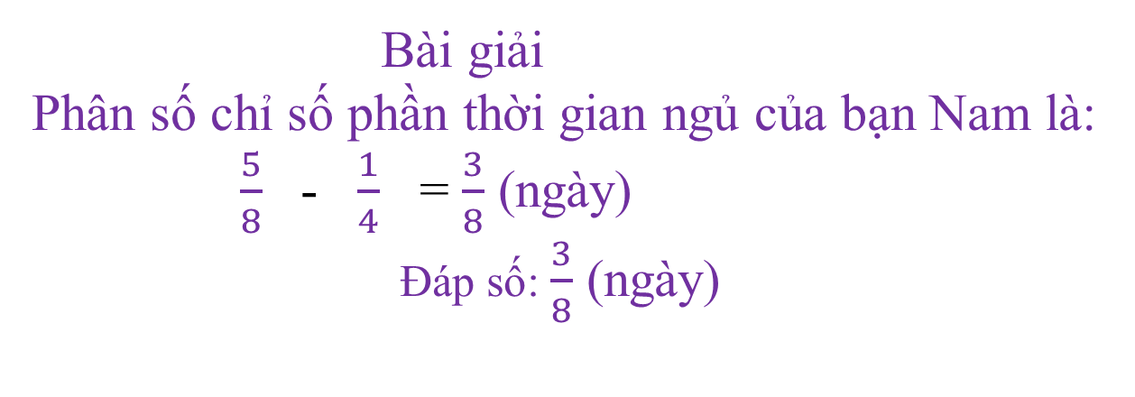
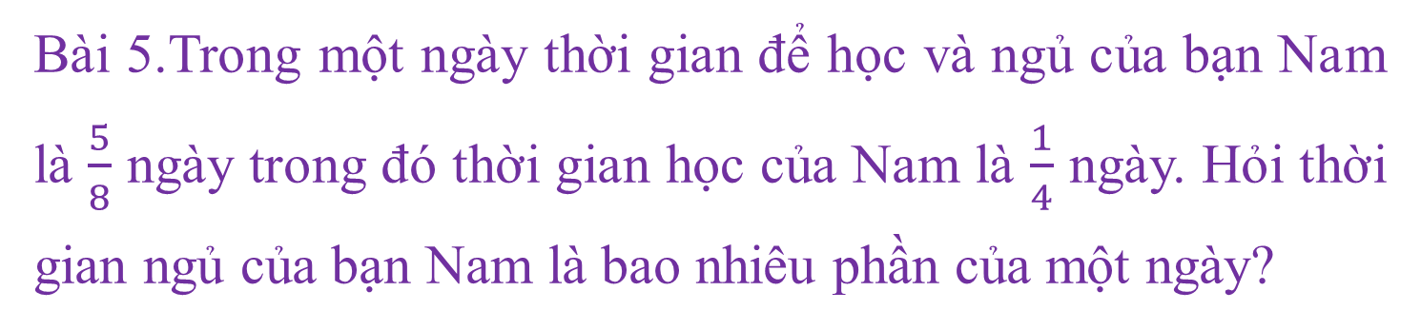
Bài 5.Trong một ngày thời gian để học và ngủ của bạn Nam là $\frac{5}{8}$ngày trong đó thời gian học của Nam là $\frac{1}{4}$ngày. Hỏi thời gian ngủ của bạn Nam là bao nhiêu phần của một ngày?
Bài giải
Phân số chỉ số phần thời gian ngủ của bạn Nam là:
$\frac{5}{8}$ - $\frac{1}{4}$ = $\frac{3}{8}$ (ngày)
Đáp số: $\frac{3}{8}$ (ngày)

Slide 9





TRÒ CHƠI
Hái Quả

Slide 10


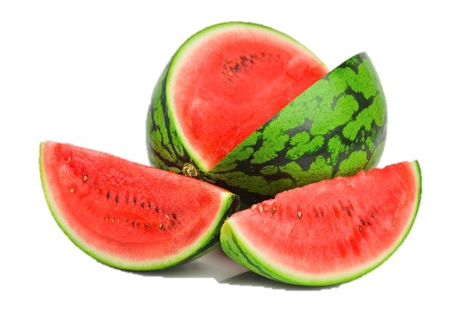


Các con rất giỏi!

Slide 11

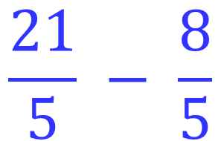
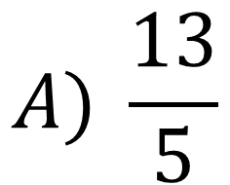
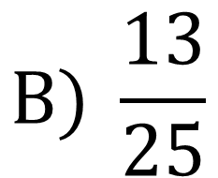
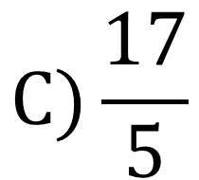
Tính:

Slide 12

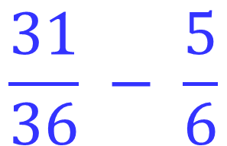
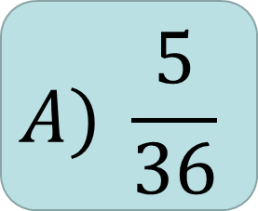
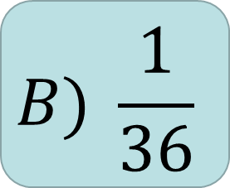
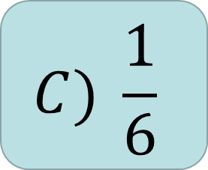
Tính:

Slide 13


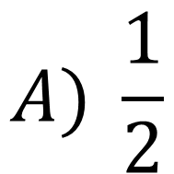
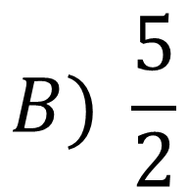
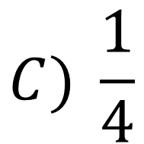
Tính:

Slide 14

Dặn dò

Slide 15

Giờ học kết thúc.
CHÚC CÁC EM CHĂM NGOAN,HỌC GIỎI!

